Slide 1
О проведении регионального этапа
Всероссийского конкурса «Мастер года»
в Иркутской области
Афанасьева Анастасия Анатольевна, заместитель директора
ГАУ ДПО ИО «Региональный институт кадровой политики и непрерывного профессионального образования»

Slide 2
Нормативно-правовые основания
Федеральный проект «Молодые профессионалы (Повышение конкурентоспособности профессионального образования)»;
Положение о Всероссийском конкурсе «Мастер года» среди мастеров производственного обучения профессиональных образовательных организаций (приказ Министерства просвещения Российской Федерации № 31 от 29 января 2021 г.);
Методические рекомендации проведения конкурсных мероприятий Всероссийского конкурса «Мастер года» среди мастеров производственного обучения профессиональных образовательных организаций Российской Федерации
ПОВЫШЕНИЕ ПРОФЕССИОНАЛЬНОГО МАСТЕРСТВА
1

Slide 3
Сроки проведения Конкурса
I
Отборочный этап – до 31 марта 2021 г.
II
Региональный этап – до 31 мая 2021 г.
III
Финальный этап – октябрь 2021 г.
ПОВЫШЕНИЕ ПРОФЕССИОНАЛЬНОГО МАСТЕРСТВА
Место проведения финала Конкурса 2021 года:
город Москва (Московская область)
4

Slide 4
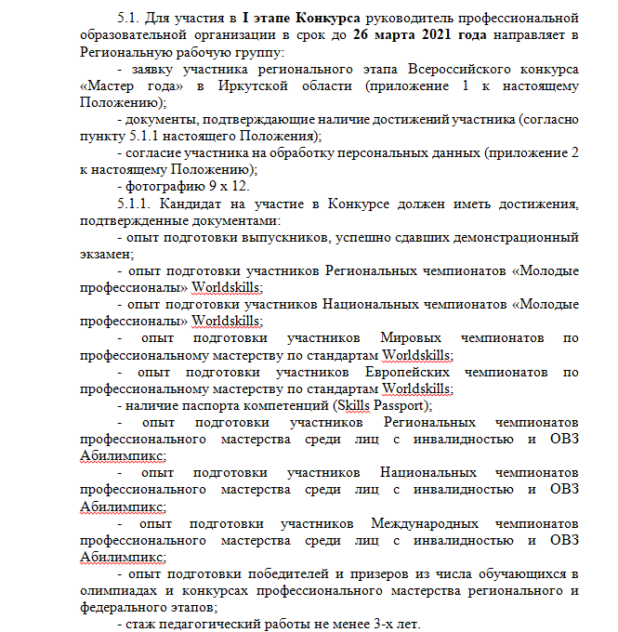
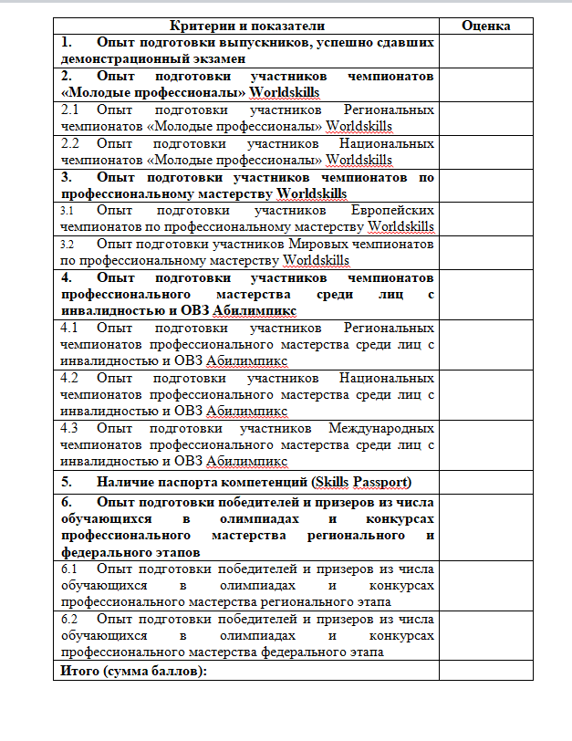
ПОВЫШЕНИЕ ПРОФЕССИОНАЛЬНОГО МАСТЕРСТВА
2

Slide 5
Участие ПОО Иркутской области в отборочном этапе Всероссийского конкурса «Мастер года»

Slide 6
Список ПОО, принявших участие в отборочном этапе Всероссийского конкурса «Мастер года»
ПОО, не подведомственные МО ИО
Братский целлюлозно-бумажный колледж ФГБОУ ВО Братский государственный университет | ОГПОБУ Иркутское театральное училище
ОГБПОУ СО «Иркутский реабилитационный техникум» | ФГБОУ ВО ИрГУПС Сибирский колледж транспорта и строительства
ПОО, подведомственные МО ИО
ГАПОУ ИО «Братский профессиональный техникум» | ГБПОУ ИО «Профессиональное училище № 58 р.п. Юрты»
ГАПОУ ИО «Иркутский техникум индустрии питания» | ГБПОУ ИО «Профессиональное училище №48 п. Подгорный»
ГАПОУ ИО «Усольский индустриальный техникум» | ГБПОУ ИО «Тулунский аграрный техникум»
ГАПОУ ИО Ангарский техникум общественного питания и торговли | ГБПОУ ИО «Усольский техникум сферы обслуживания»
ГАПОУ ИО Ангарский техникум строительных технологий | ГБПОУ ИО «Черемховский техникум промышленной индустрии и сервиса»
ГАПОУ ИО Иркутский техникум авиастроения и материалообработки | ГБПОУ ИО Боханский аграрный техникум
ГАПОУ ИО Профессиональное училище №60 с. Оек | ГБПОУ ИО Зиминский железнодорожный техникум
ГБПОУ ИО "Усть-Ордынский аграрный техникум" | ГБПОУ ИО Иркутский техникум архитектуры и строительства в г. Шелехове
ГБПОУ ИО "Черемховский горнотехнический колледж им. М.И. Щадова" | ГБПОУ ИО Иркутский техникум машиностроения им. Н.П. Трапезникова
ГБПОУ ИО «Ангарский техникум рекламы и промышленных технологий» | ГБПОУ ИО Иркутский техникум речного и автомобильного транспорта
ГБПОУ ИО «Братский торгово-технологический техникум» | ГБПОУ ИО Ниждеудинский техникум железнодорожного транспорта
ГБПОУ ИО «Иркутский авиационный техникум» | ГБПОУ ИО Чунский многопрофильный техникум
ГБПОУ ИО «Иркутский техникум транспорта и строительства»

Slide 7
Список ПОО, подведомственных МО ИО, реализующих ППКРС, не принявших участие в отборочном этапе Всероссийского конкурса «Мастер года»
№ п/п | ПОО
1. | ГБПОУ ИО «Ангарский автотранспортный техникум»
2. | ГАПОУ ИО «Ангарский индустриальный техникум»
3. | ГАПОУ ИО «Байкальский техникум отраслевых технологий и сервиса»
4. | ГАПОУ ИО «Балаганский аграрно-технологический техникум»
5. | ГАПОУ ИО «Братский индустриально-металлургический техникум»
6. | ГБПОУ ИО «Братский политехнический колледж»
7. | ГБПОУ ИО «Братский промышленный техникум»
8. | ГАПОУ ИО «Заларинский агропромышленный техникум»
9. | ГБПОУ ИО «Иркутский гидрометеорологический техникум»
10. | ГБПОУ ИО «Иркутский колледж автомобильного транспорта и дорожного строительства»
11. | ГАПОУ ИО «Иркутский колледж экономики, сервиса и туризма»
12. | ГАПОУ ИО «Иркутский технологический колледж»
13. | ГБПОУ ИО «Киренский профессионально-педагогический колледж»
14. | ГБПОУ ИО «Профессиональный колледж г. Железногорска-Илимского»
15. | ГБПОУ ИО «Свирский электромеханический техникум»
16. | ГБПОУ ИО «Тайшетский промышленно-технологический техникум»
17. | ГБПОУ ИО «Усольский аграрно - промышленный техникум»
18. | ГБПОУ ИО «Усть-Илимский техникум лесопромышленных технологий и сферы услуг»
19. | ГБПОУ ИО «Усть-Кутский промышленный техникум»
20. | ГБПОУ ИО «Химико-технологический техникум г. Саянска»
21. | ГБПОУ ИО «Профессиональное училище № 39 п. Центральный Хазан»

Slide 8
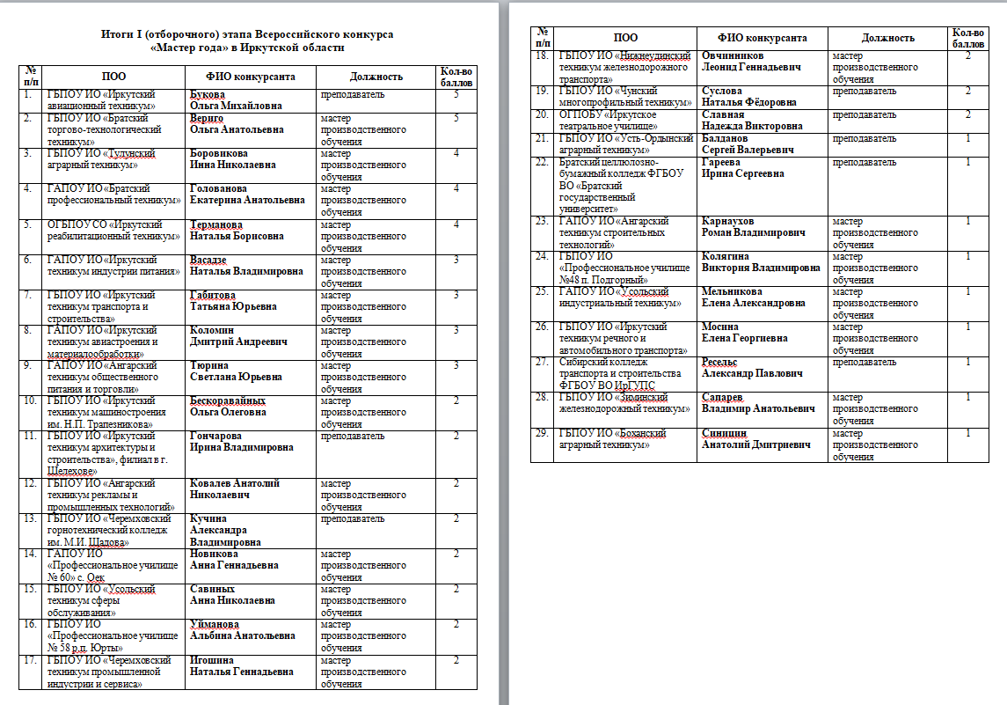
ПОВЫШЕНИЕ ПРОФЕССИОНАЛЬНОГО МАСТЕРСТВА
2

Slide 9
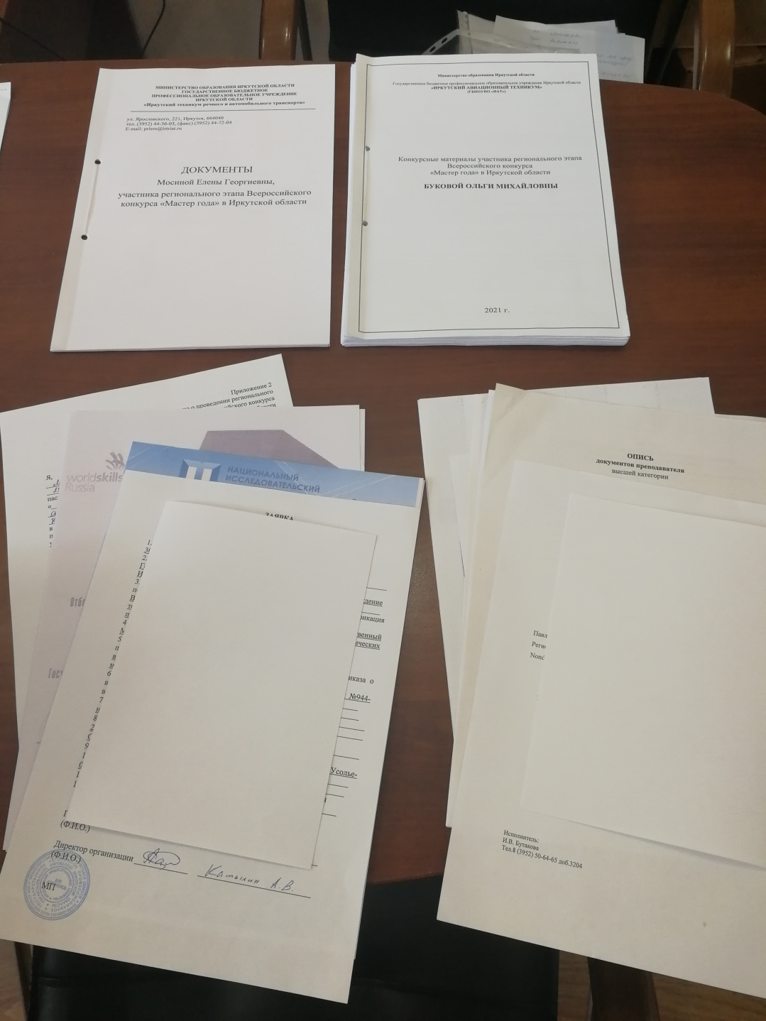
Согласно положению о проведении регионального этапа Всероссийского конкурса «Мастер года» в Иркутской области
В документах участников:
отсутствовали справки, документы состояли из заявки, согласия на ОПР, сертификатов, дипломов, грамот и пр.;
при наличии справки указывалось участие в мероприятии, но не прописывались распорядительные документы и не прикладывались соответствующие подтверждающие документы;
пакет документов участника в большей степени состоял из документов, не относящихся к основным критериям отборочного этапа (копии документов об образовании, трудовой книжки, удостоверения о повышении квалификации, сертификаты за активную жизненную позицию, участие в хоре и т.д.);
опись документов не соответствовала реальному пакету документов.
ПОВЫШЕНИЕ ПРОФЕССИОНАЛЬНОГО МАСТЕРСТВА
5

Slide 10
Программа II регионального этапа Всероссийского конкурса «Мастер года» в Иркутской области
Конкурсное задание № 1 «Я – мастер» (в разрезе педагогической концепции) – публичное выступление.
Конкурсное задание № 2 «Открытый мастер-класс» – учебное занятие с группой обучающихся, подобранной Региональной комиссией.
3

Slide 11
Областной конкурс «Лучший директор профессиональной образовательной организации»
Конкурс направлен на выявление, изучение и поддержку новых управленческих практик, совершенствование деятельности директоров ПОО по обновлению содержания профессионального образования в соответствии с задачами кадрового обеспечения промышленного роста, совершенствование профессионального мастерства руководителя.
ПОВЫШЕНИЕ ПРОФЕССИОНАЛЬНОГО МАСТЕРСТВА
1

Slide 12
Областной смотр-конкурс «Лучший кабинет ОБЖ» среди профессиональных образовательных организаций Иркутской области»
в 2021 году
Смотр-конкурс направлен на выявление состояния учебно-материальной базы ОБЖ (БЖ), её использования в создании эффективной образовательной среды для обучения граждан безопасности жизнедеятельности и основам военной службы в профессиональных образовательных организациях Иркутской области
Критерии, применяемые при проведении Смотра-конкурса:
Наличие и актуальность нормативно-правовых документов
Наличие учебной литературы
Состояние учебно-наглядных пособий кабинета
Медицинское имущество
Другие элементы учебно-материальной базы по ОБЖ (БЖ)
Наличие и соответствие программ по дисциплинам «Основы безопасности жизнедеятельности» и «Безопасность жизнедеятельности» действующим ФГОС; программ курса внеучебной деятельности по вопросам безопасности жизнедеятельности и основам военной службы
Смотр-конкурс проводился в период с 1 апреля 2021 года по 26 апреля 2021 года.
В мероприятии приняли участие 25 учреждений СПО и 2 филиала, из них 26 – подведомственны министерству образования и 1 – министерству здравоохранения Иркутской области.

Slide 13
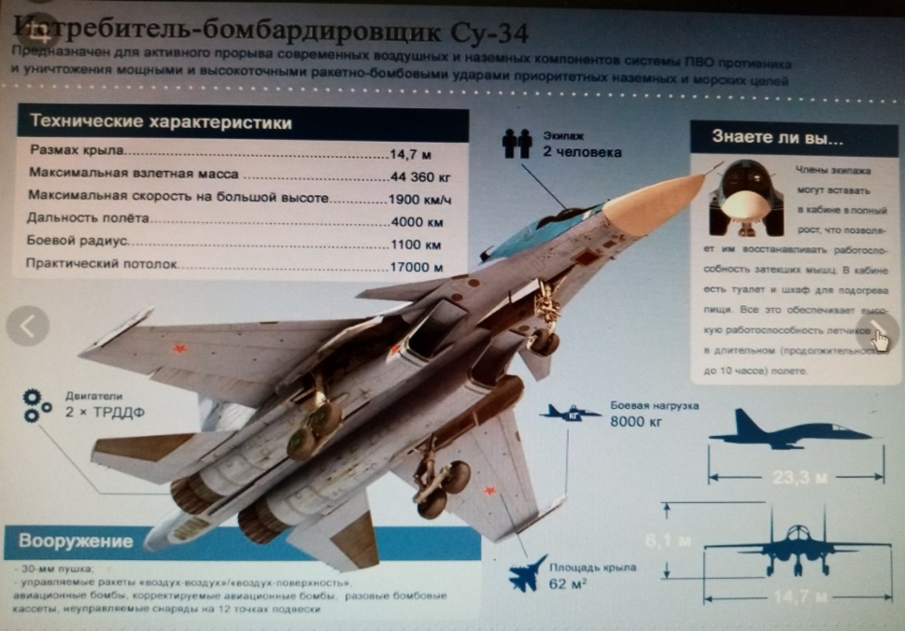
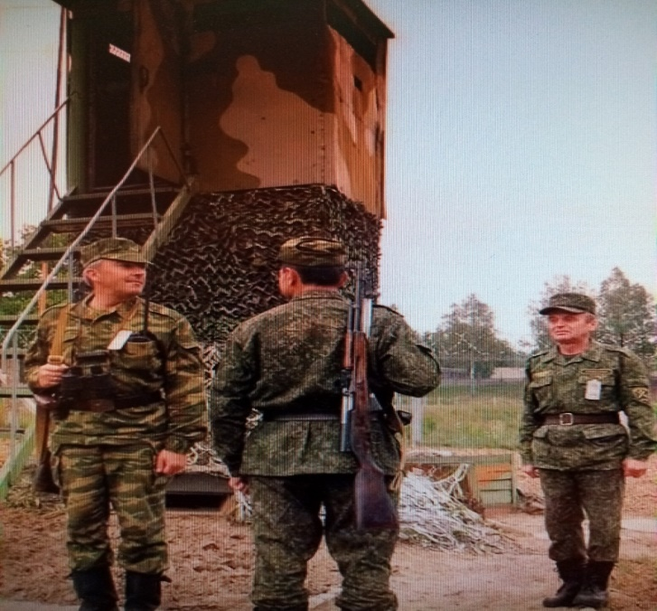
Итоги
областного смотра-конкурса «Лучший кабинет ОБЖ» среди профессиональных образовательных организаций Иркутской области
в 2021 году
1 место - ГБПОУ ИО «Нижнеудинский техникум железнодорожного транспорта»
2 место - ГБПОУ ИО «Профессиональное училище № 48» п. Подгорный
3 место - ГАПОУ ИО «Братский индустриально-металлургический техникум»

Slide 14
ОБЛАСТНОЙ КОНКУРС «СТУДЕНТ ГОДА»
ЦЕЛЬ:
выявление и поддержка лидеров и активных студентов, стимулирование их личностного и профессионального развития, повышение социальной, интеллектуальной и творческой активности студенческой молодежи.
ЗАДАЧИ:
- создание условий для личностной, творческой и профессиональной самореализации студенческой молодежи;
- формирование позитивного социального и профессионального имиджа лидеров студенческой молодежи;
- повышение престижа среднего профессионального образования.

Slide 15
ОБЛАСТНОЙ КОНКУРС «СТУДЕНТ ГОДА»
ЦЕЛЬ: выявление и поддержка лидеров и активных студентов, стимулирование их личностного и профессионального развития, повышение социальной, интеллектуальной и творческой активности студенческой молодежи
ЗАДАЧИ:
- создание условий для личностной, творческой и профессиональной самореализации студенческой молодежи;
- формирование позитивного социального и профессионального имиджа лидеров студенческой молодежи;
- повышение престижа среднего профессионального образования.

Slide 16
ОБЛАСТНОЙ КОНКУРС «СТУДЕНТ ГОДА»
ЦЕЛЬ: выявление и поддержка лидеров и активных студентов, стимулирование их личностного и профессионального развития, повышение социальной, интеллектуальной и творческой активности студенческой молодежи
ЗАДАЧИ:
- создание условий для личностной, творческой и профессиональной самореализации студенческой молодежи;
- формирование позитивного социального и профессионального имиджа лидеров студенческой молодежи;
- повышение престижа среднего профессионального образования.

Slide 17
Государственная программа Иркутской области «Развитие образования» на 2019-2024 годы
Подпрограмма «Развитие системы выявления и поддержки способностей и талантов у детей и молодежи» на 2019-2024 годы
Мероприятие
«Организация и проведение олимпиад, конференций, конкурсов и иных мероприятий научно-интеллектуальной направленности с детьми и молодежью» на 2019-2024 годы
Региональные конкурсы научно-технической и интеллектуальной направленности в сфере инноваций современного цифрового производства с участием педагогов профессиональных образовательных организаций Иркутской области

Slide 18
Конкурсные работы участников региональных конкурсов 2019-2020 гг. профессиональных образовательных организаций
Региональный конкурс «Город будущего –
Направление «3D-модель»:
Номинации:
1. «3D-модель здания с уникальными деталями»
2. «3D-модель техника прошлого, настоящего, будущего»
Направление «Лучший анимационный ролик»:
Номинации:
«Город будущего или умный город»
«Экологические проблемы глазами детей»
Региональный конкурса видеороликов «XXI век: Вызовы. Творчество. Инициатива.»
Номинации:
«Лучший научный видеоролик»
«Глобальные проблемы современности»
«Регион Иркутск: глобальные проблемы современности»

Slide 19
Участники региональных конкурсов 2019-2020 гг. профессиональных образовательных организаций
2019 год
ГБПОУ ИО «Иркутский авиационный техникум»
ГБПОУ ИО «Черемховский горнотехнологический колледж им. М.И. Щадова»
ГБПОУ ИО «Черемховский техникум промышленной индустрии и сервиса»
ГБПОУ ИО «Иркутский региональный колледж педагогического образования»
ГБПОУ ИО «Иркутский колледж экономики, сервиса и туризма»
ГАПОУ ИО «Иркутский техникум индустрии питания»
ОГБПОУ ИО «Нижнеудинское медицинское училище»
2020 год
ГБПОУ ИО «Ангарский политехнический техникум»
ГБПОУ ИО «Ангарский техникум рекламы и промышленных технологий»
ГБПОУ ИО «Иркутский региональный колледж педагогического образования»
ГАПОУ ИО «Ангарский техникум строительных технологий»
ГБПОУ ИО «Иркутский колледж экономики, сервиса и туризма»

